Slide 1
Zertifizierung, Akkreditierung
und Anerkennung im
deutschen Berufsbildungssystem

Slide 2

Inhalt
  Begriffsbestimmung
  Gründe für die Zertifizierung von Personen
  Zertifizierung im Deutschen Berufsbildungssystem
  Bedeutung für die deutsche internationale Berufsbildungszusammenarbeit (iBBZ)

Slide 3



1. Begriffsbestimmung
Zertifizierung
Personen
Maßnahmen
Organisationen
Prüfen und Bescheinigen von Fachkompetenzen und Qualifikationen von Individuen, Übereinstimmung mit dem jeweils zugrundeliegenden Zertifizierungsprogramm
Prüfen und Bescheinigen der Übereinstimmung von Bildungsmaßnahmen mit einem vorgegebenen Standard
Prüfen und Bescheinigen
von Aufbau und Prozessen
einer Organisation auf Übereinstimmung mit einem vorgegebenen Standard
Im Kontext der beruflichen Erstausbildung ist der Begriff in Deutschland eher unüblich.

Slide 4

1. Begriffsbestimmung
Akkreditierung
Zulassung von Organisationen zur Durchführung von Zertifizierungen (Zertifizierungsstellen) bei einer Akkreditierungsstelle
Nationale Akkreditierungsstelle Deutschlands ist die Deutsche Akkreditierungsstelle GmbH (DAkkS, vgl. Home – DAkkS – Deutsche Akkreditierungsstelle). Alle EU-Mitgliedstaaten müssen seit dem
1. Januar 2010 eine einzige nationale Akkreditierungsstelle benennen.
Mit einer Akkreditierung wird bestätigt, dass Zertifizierungsstellen
ihre Arbeit nach den Anforderungen international gültiger Normen,
gesetzlicher Grundlagen und relevanter Regeln kompetent erbringen können.
Sie bezieht sich immer auf einen spezifischen Geltungsbereich (Akkreditierungsumfang, sog. „Scope“).

Slide 5

1. Begriffsbestimmung
Anerkennung
Feststellung, dass eine ausländische Berufsqualifikation mit einer deutschen Berufsqualifikation rechtlich gleichwertig ist.
Für eine berufliche Anerkennung individueller Abschlüsse wird in der Regel ein Anerkennungsverfahren durchlaufen.
Die Anerkennung erfolgt immer für einen bestimmten deutschen Referenzberuf.
Einige Abschlüsse bestimmter Länder sind automatisch aufgrund internationaler Abkommen anerkannt.

Slide 6


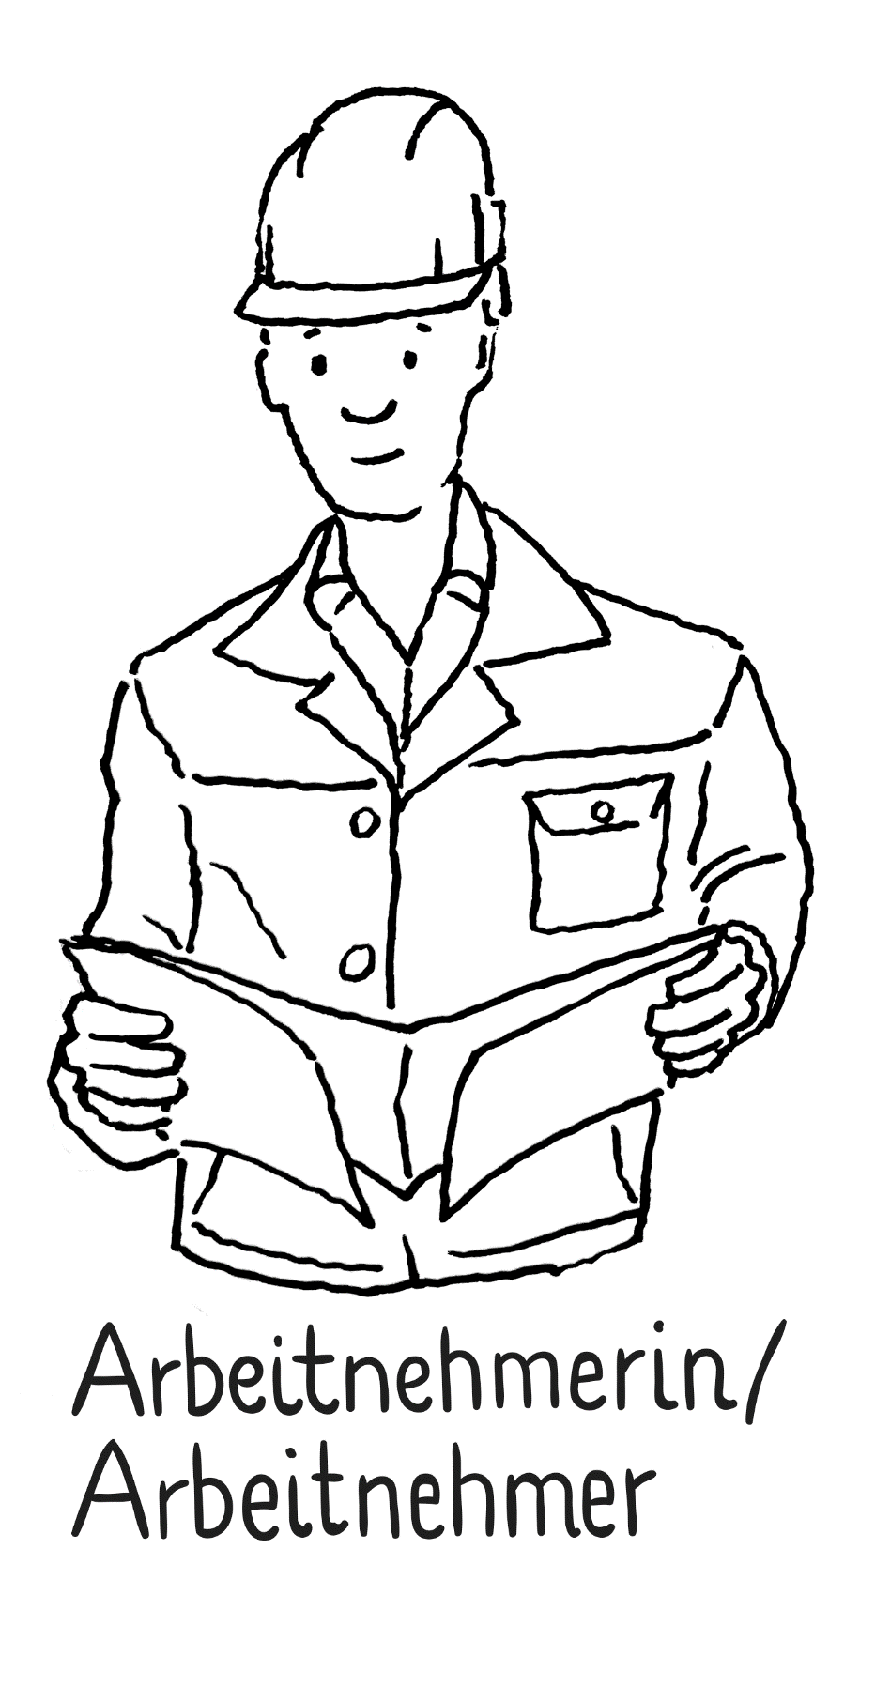

2. Gründe für die Zertifizierung von Personen
Rechtliche Erfordernisse
Arbeitsmarkt
Sicherung der Qualität

Slide 7

2. Gründe für die Zertifizierung von Personen
Rechtliche Erfordernisse – Beispiele
Reglementierte Berufe
Ausübung eines zulassungspflichtigen Handwerks
Bestimmte handwerklich-technische Tätigkeiten
Sachverständigentätigkeiten
Einwanderung nach Deutschland

Slide 8

2. Gründe für die Zertifizierung von Personen
Wirkungen am Arbeitsmarkt
Transparenz und Mobilität
Aufstiegsmöglichkeiten
  Eingruppierungen im Öffentlichen Dienst
  Tarifverträge
  Individuelle betriebliche Regelungen
  Möglichkeit zur Höherqualifizierenden Berufsbildung (Aufstiegsfortbildung)

Slide 9



2. Gründe für die Zertifizierung von Personen
Zertifizierung ist ein Instrument zur Qualitätssteigerung in der Aus- und Weiterbildung
Ordnungsvorgaben
Qualitätsmanagementsysteme
Staatliche Vorgaben
Politisch ausgehandelt
Beteiligung der Sozialpartner
Steuerungs- und Interventionsmöglichkeiten
Vorgeschrieben oder freiwillig
Einhaltung von Standards
Transparenz
Quelle: BIBB 2019

Slide 10

3. Zertifizierung im Deutschen Berufsbildungssystem
Zwei grundlegende Verfahren
3.1 Zertifizierung aufgrund von Ordnungsvorgaben
Staatliche Prüfungen
Prüfung durch die Zuständige Stelle auf Basis rechtlicher/
gesetzlicher Vorgaben
3.2 Zertifizierung durch zertifizierte/akkreditierte Organisationen,
im Rahmen von Qualitätsmanagementsystemen
Aufgrund rechtlicher Vorgaben
Aufgrund marktwirtschaftlicher Anforderungen
Freiwillig

Slide 11

3. Zertifizierung im Deutschen Berufsbildungssystem
Zwei grundlegende Verfahren
Zertifizierung
3.1
…aufgrund von Ordnungsvorgaben
Staatliche Prüfungen
Prüfung durch die Zuständige Stelle auf Basis rechtlicher/gesetzlicher Vorgaben
3.2
…durch zertifizierte/akkreditierte Organisationen,
im Rahmen von Qualitätsmanagementsystemen
Aufgrund rechtlicher Vorgaben
Aufgrund marktwirtschaftlicher Anforderungen
Freiwillig

Slide 12
3. Zertifizierung im Deutschen Berufsbildungssystem
3.1 Zertifizierung aufgrund von Ordnungsvorgaben
Das gängige Vorgehen im deutschen Berufsbildungssystem im Bereich der Prüfungen im Rahmen von Erstausbildung und der Aufstiegsfortbildung.
Es finden staatliche Prüfungen oder Prüfungen durch die „zuständige Stelle“ statt.
Per Gesetz oder Verordnung werden festgelegt:
Zuständigkeit
  Prüfungsordnung
  Prüfungsorganisation
Prüfungsausschuss
Prüfungsvoraussetzungen und -zulassung
Verfahren und Abläufe
„Best Practices“

Slide 13
3. Zertifizierung im Deutschen Berufsbildungssystem
Beispiele für staatliche Prüfungen
Beruf | Aus- oder Fortbildung | Ordnungsvorgaben
Pflegefachfrau/Pflegefachmann | Berufliche Erstausbildung | Gesetz über die Pflegeberufe, Pflegeberufe-Ausbildungs- und -Prüfungsverordnung (PflAPrV)
Chemisch-technische Assistentin | Berufliche Erstausbildung | Landesrechtliche Regelungen
Staatlich geprüfte Technikerin/ Staatlich geprüfter Techniker | Fortbildung | Landesrechtliche Regelungen
Staatlich geprüfte Betriebswirtin/ Staatlich geprüfter Betriebswirt | Fortbildung | Landesrechtliche Regelungen

Slide 14
3. Zertifizierung im Deutschen Berufsbildungssystem
Beispiele für Prüfungen durch die zuständige Stelle
Beruf | Aus- oder Fortbildung | Ordnungsvorgaben
Duale Ausbildung | Berufliche Erstausbildung | BBiG, Handwerksordnung (HwO), Ausbildungsordnungen, Empfehlungen des BIBB Hauptausschusses Zuständige Stellen: IHK, HwK, weitere Kammern, staatliche Behörden, errichten Prüfungsausschüsse
Handwerksmeister/in | Fortbildung | Handwerksordnung, Rechtsverordnungen des BMWK, Meisterprüfungsausschüsse sind staatliche Prüfungsbehörden am Sitz der Handwerkskammer, diese wird bei der Errichtung gehört
Betriebswirt/in IHK, Betriebswirt/in nach der Handwerksordnung | Fortbildung | BBiG, HwO, Verordnungen des Bundesamtes für Justiz

Slide 15
3. Zertifizierung im Deutschen Berufsbildungssystem
3.2 Zertifizierung durch zertifizierte/akkreditierte Organisationen,
im Rahmen von Qualitätsmanagementsystemen
Normen, Verordnungen
Personen
Akkreditierungs-
stelle
akkreditieren
Zertifizierungs-
stelle
zertifizieren
Organisationen
Maßnahmen

Slide 16
3. Zertifizierung im Deutschen Berufsbildungssystem
3.2 Zertifizierung durch zertifizierte/akkreditierte Organisationen,
im Rahmen von Qualitätsmanagementsystemen aufgrund rechtlicher Vorgaben.
Beispiele:
Akkreditierungs- und Zulassungsverordnung Arbeitsförderung (AZAV) der Bundesagentur für Arbeit (BA). Seit 2012 akkreditiert die Deutsche Akkreditierungsstelle (DAkks) sog. Fachkundige Stellen. Diese zertifizieren gemäß den Vorgaben der AZAV zunächst den Träger und dann die jeweilige einzelne Maßnahme.
Aufgrund bauaufsichtlicher Vorschriften müssen Schweißarbeiten im Stahlbau
von zertifizierten Betrieben und zertifizierten Fachkräften durchgeführt werden. Grundlage ist eine umfassende Normenreihe nach DIN-EN. Im Fahrzeugbau
sind dieselben Normen nicht verpflichtend, werden aber vom Markt verlangt.

Slide 17
3. Zertifizierung im Deutschen Berufsbildungssystem
Freiwillige Zertifizierung durch zertifizierte/akkreditierte Organisationen,
im Rahmen von Qualitätsmanagementsystemen
Für die nicht staatlich geförderten Weiterbildungsangebote, deren Teilnehmende keine geldwerten oder finanziellen Unterstützungsleistungen erhalten, bestehen keine rechtlich verpflichtenden Festlegungen in der Qualitätssicherung.
Qualitätssicherungszertifikate sind dennoch ein wichtiges Marketingargument für die Anbieter
und Entscheidungskriterium für die Weiterbildungsinteressierten geworden.
QM-Systeme haben sich auch außerhalb des öffentlich-geförderten Bereiches durchgesetzt (Weiterbildungsmonitor 2017: 80% mit QM-System, 52% mit Zertifizierung)
Es existiert eine Vielzahl von QM-Systemen für die Weiterbildung
Nicht-Einsatz von QM-Systemen wird mit Kosten begründet
Quelle: BIBB Weiterbildungsmonitor 2017

Slide 18
4. Bedeutung für die internationale
Berufsbildungszusammenarbeit (iBBZ)
Nutzung von Best-Practices
Wahl des Zertifizierungsverfahrens
  Rechtliche Vorschriften im Partnerland
  Zertifizierung mit/ohne Kooperationspartner
  Interessen der Partnerorganisation
  Kosten und Finanzierung!
Auswirkungen auf Arbeitsmarktchancen der Absolventen und Absolventinnen
Auswirkungen auf mögliche Arbeitsmigration
  Deutschland:
    Nur im Partnerland staatlich anerkannte Abschlüsse führen ins Anerkennungsverfahren
    AHK-Zertifikate ermöglichen unter Umständen Aufenthaltstitel
  Anforderungen internationaler Arbeitgeber

Slide 19
GOVET at BIBB

